Slide 1

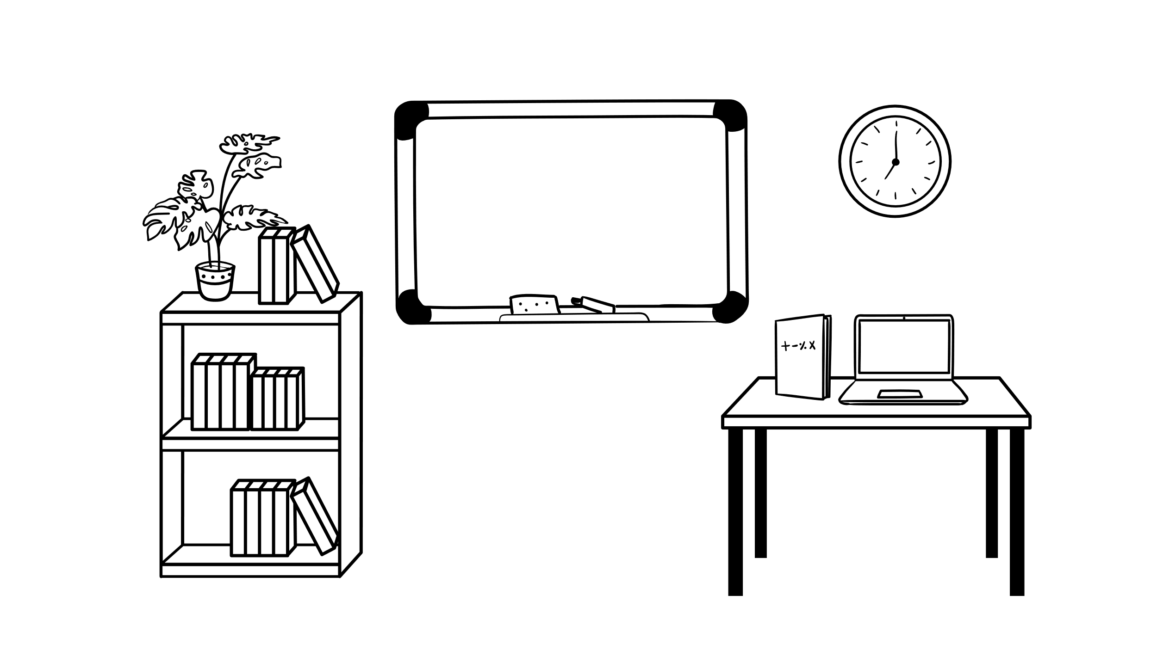
Eskarista ekaluokalle
Vinkkejä koulun alkuun

Slide 2
Mitä lapselta odotetaan koulun alkaessa?
Arkitaidot
Ohjeen mukaan toimiminen
Vuoron odottaminen
Intoa ja uteliaisuutta kokeilla rohkeasti uusia asioita
Ponnistella oppimisen eteen ja yrittää parhaansa
Sietää tylsyyttä
Ystävällisyys, toisten huomioiminen

Slide 3
Miten huoltaja voi tukea koululaistaan?
Kannustaminen
Kiinnostus lapsen koulunkäyntiin
Auttaminen ja ohjaaminen
Yhteistyö, viestiminen
Rajat ja säännöt
Vaatiminen
Turvallisuuden luominen

Slide 4
Koululaisen taidot auttavat lasta oppimaan uusia asioita koulussa.
Koulun aloitus jännittää enemmän huoltajia kuin lapsia.
Lapset sopeutuvat nopeasti ja oppivat uusia asioita koko ajan.
Emme opi koulua, vaan elämää varten!

